Slide 1
EMEKLİ HEKİMLERİN YAŞAM RENGİ
Jin.Dr. Erdinç Köksal
TTB Emekli Hekimler Kol Bşk.

Slide 2
Kısaca Tarihi geçmişimiz.

Slide 3
Ülkemizde ilk Tabip Odası ETİBBA adıyla 1929 yılında İstanbul’da kurulmuş ve 6023 sayılı yasayla birlikte Tabip Odaları adı kullanılmaya başlanmıştır.

Slide 4
EMEKLİ HEKİMLER KOMİSYONU ise ilk defa 2002 yılında İzmir’de 2003 yılında İstanbul’da 2012 yılında Ankara’da kurulmuştur. Şu anda bir çok Tabip Odalarımızda Emekli Hekimler Komisyonu bulunmaktadır.

Slide 5
Emekli Hekimlerin sorunlarının gittikçe artması üzerine
1 Haziran 2014 tarihinde
Ankara, İstanbul, İzmir, Manisa ve Kocaeli Tabip Odalarının başvurusu üzerine
Türk Tabipleri Birliği çatısı altında
EMEKLİ HEKİMLER KOLU
kurulmuştur.

Slide 7
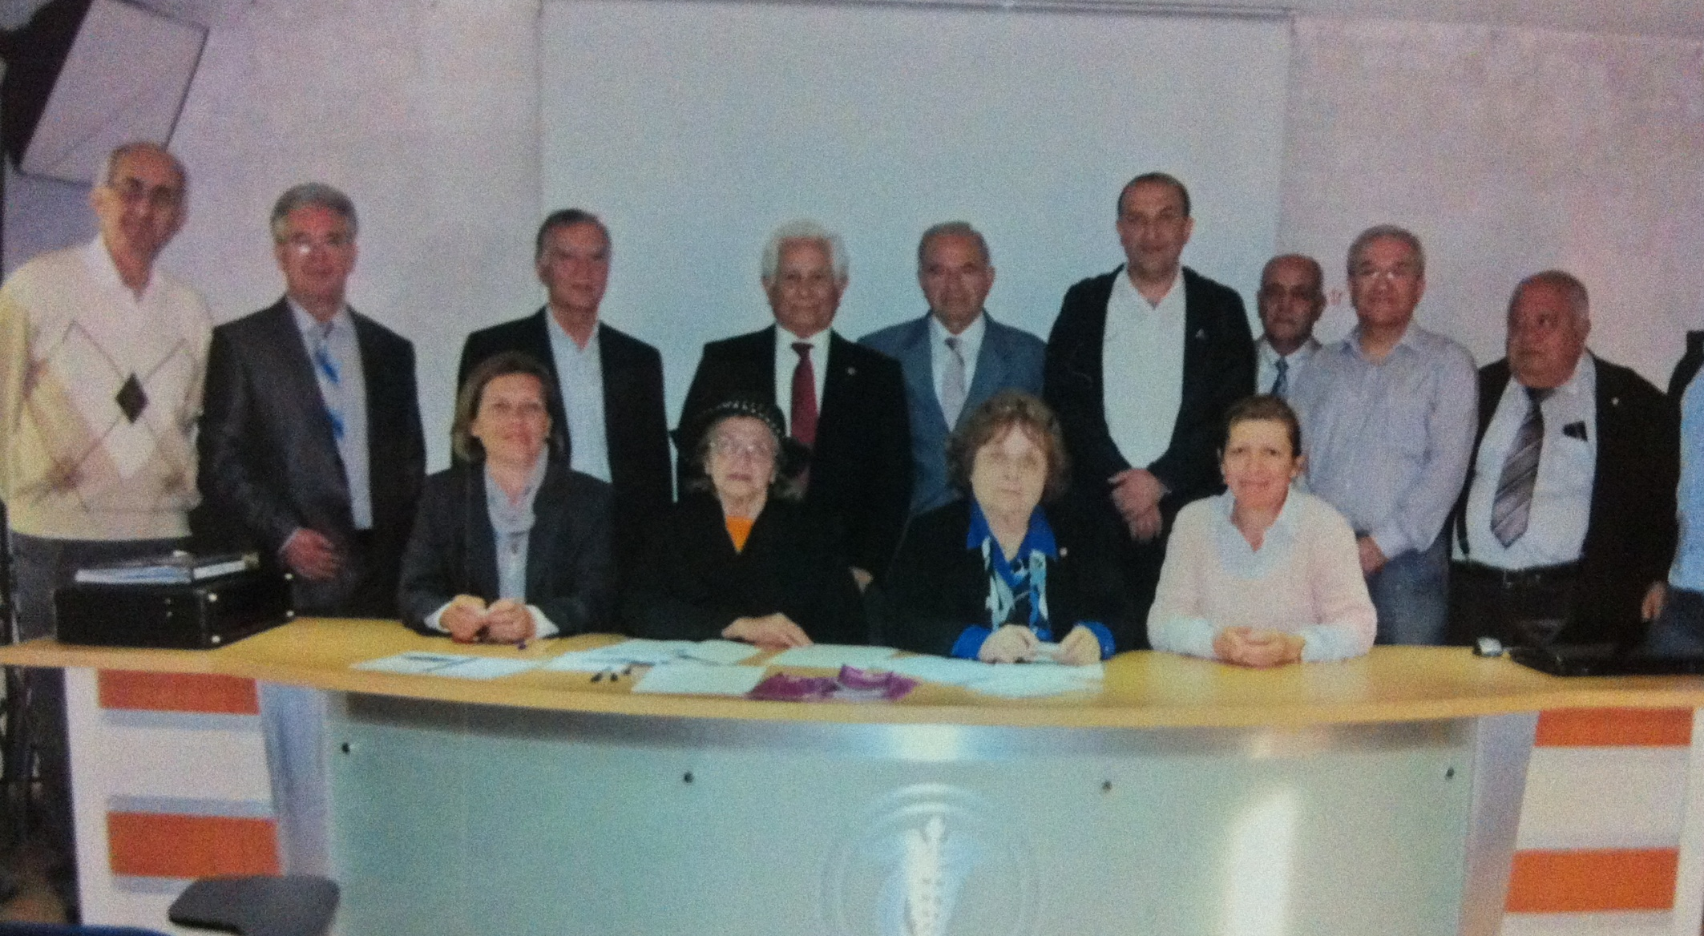
Kol Yürütme Kurulu olarak Dr. Erdinç Köksal Başkan Dr. Derman Bozkurt 2. Başkan ve Dr. Deniz Keskinler Sekreterliğe seçilmişlerdir.

Slide 8
Kurulduğunda bir elin parmakları kadar olan Emekli Hekimler KOL üyeleri Adana, Antalya, Hatay, Mersin, Muğla, Aydın, Eskişehir, Bursa, Balıkesir, Çanakkale, Edirne, Samsun ve Gaziantep Tabip Odaları Temsilcilerinin katılmasıyla 2024’te şu üyelerle yoluna devam etmektedir:

Slide 9
Dr. Erdinç Köksal İstanbul Dr. Ülkü Sema Aydın « Prof. Dr. Haldun Güner « Dr. Derman Boztok Ankara Dr. Utku Özcan « Dr. Mehmet Çakmak « Dr. İsmail Ümit Bal İzmir Dr. Hakan Kültürsay « Dr. Rana Savlu « Dr. Alper Pişkin Adana Dr. İhsan Özgürçağ « Dr. Müberra Kılıç Antalya Dr. Tülin Temizkan « Dr. K. Gürcan Civaner Manisa Dr. Emel Öçal Çanakkale Dr. Y. Aclan Celep Tekirdağ Dr. Erdal Baççıoğlu Bursa Dr. Bekir Ceylan Balıkesir Dr. Ahmet Uğurlu Eskişehir Dr. Ö. Faruk Gerek Kocaeli Dr. Halil İşçi Muğla Dr. Ertuğrul Tanrıkulu Edirne Dr. Erkal Ay Gaziantep

Slide 10
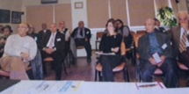
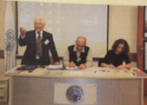
İlk KOL Toplantımız 23 Kasım 2014’te Ankara Tabip Odasında yapılmıştır.

Slide 11
Prensibimiz Emekli Hekimlerin sorunlarını mahallinde dinlemek için çeşitli illere gidilerek oradaki Emekli Hekimlerle bir araya gelmek ve dertlerini dinleyerek çareler aramaya çalışmaktır.

Slide 12
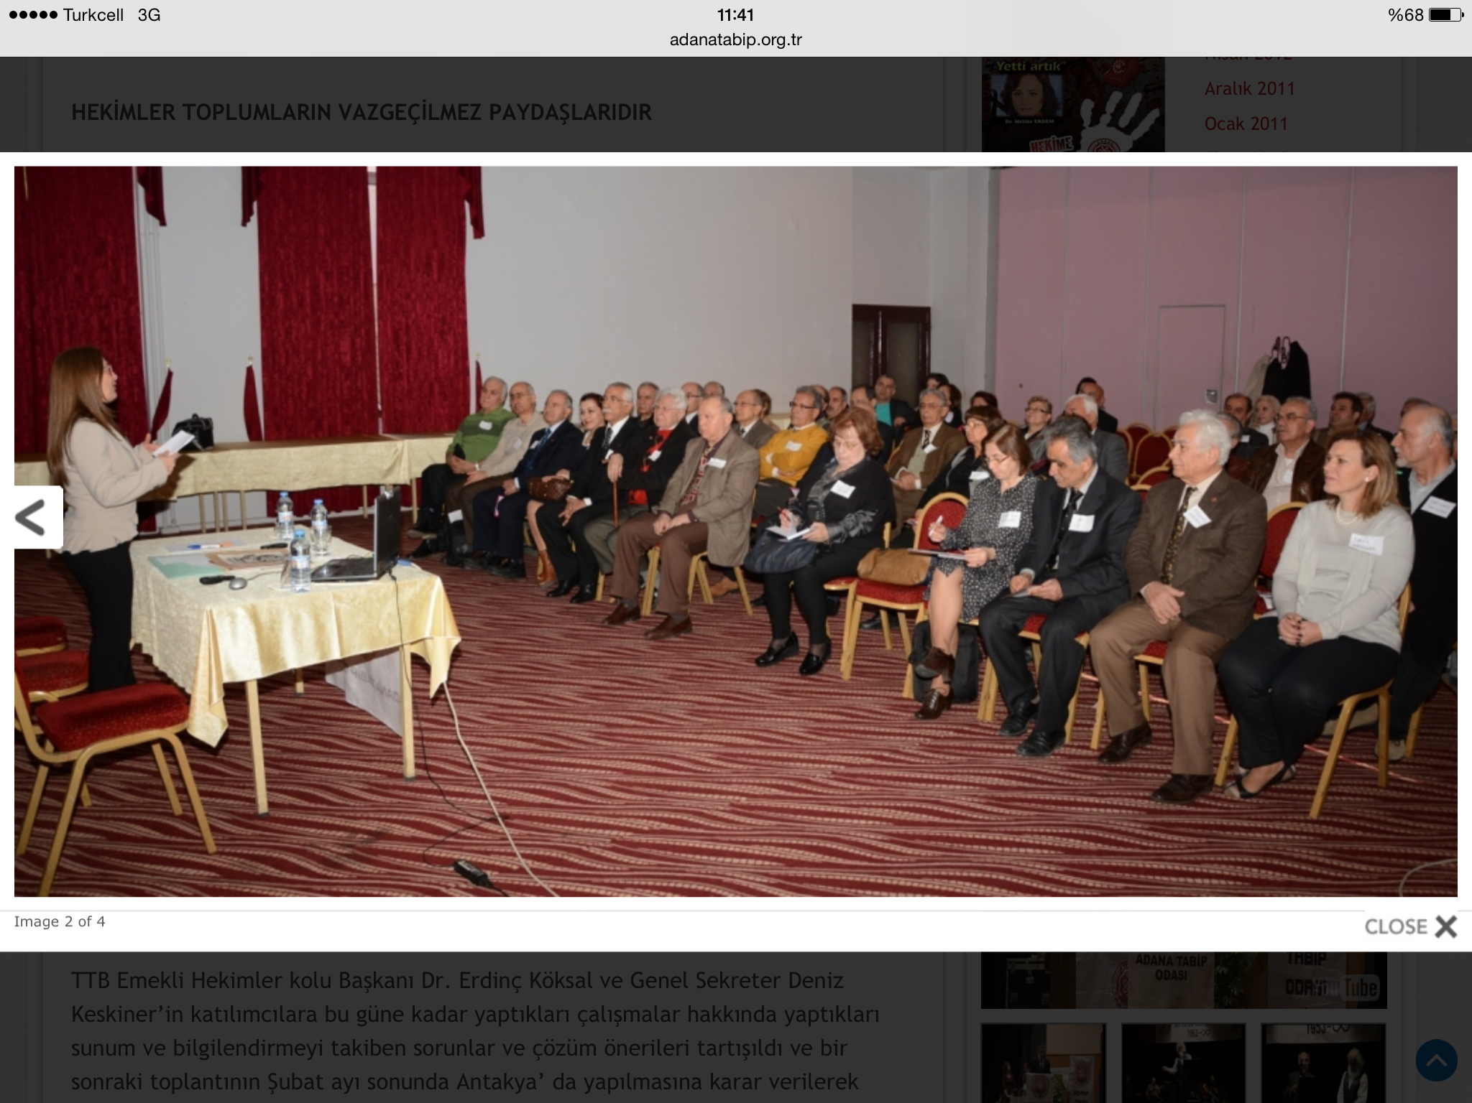
Antalya Emekli Hekimler KOL Toplantısı 20 Aralık 2014

Slide 13
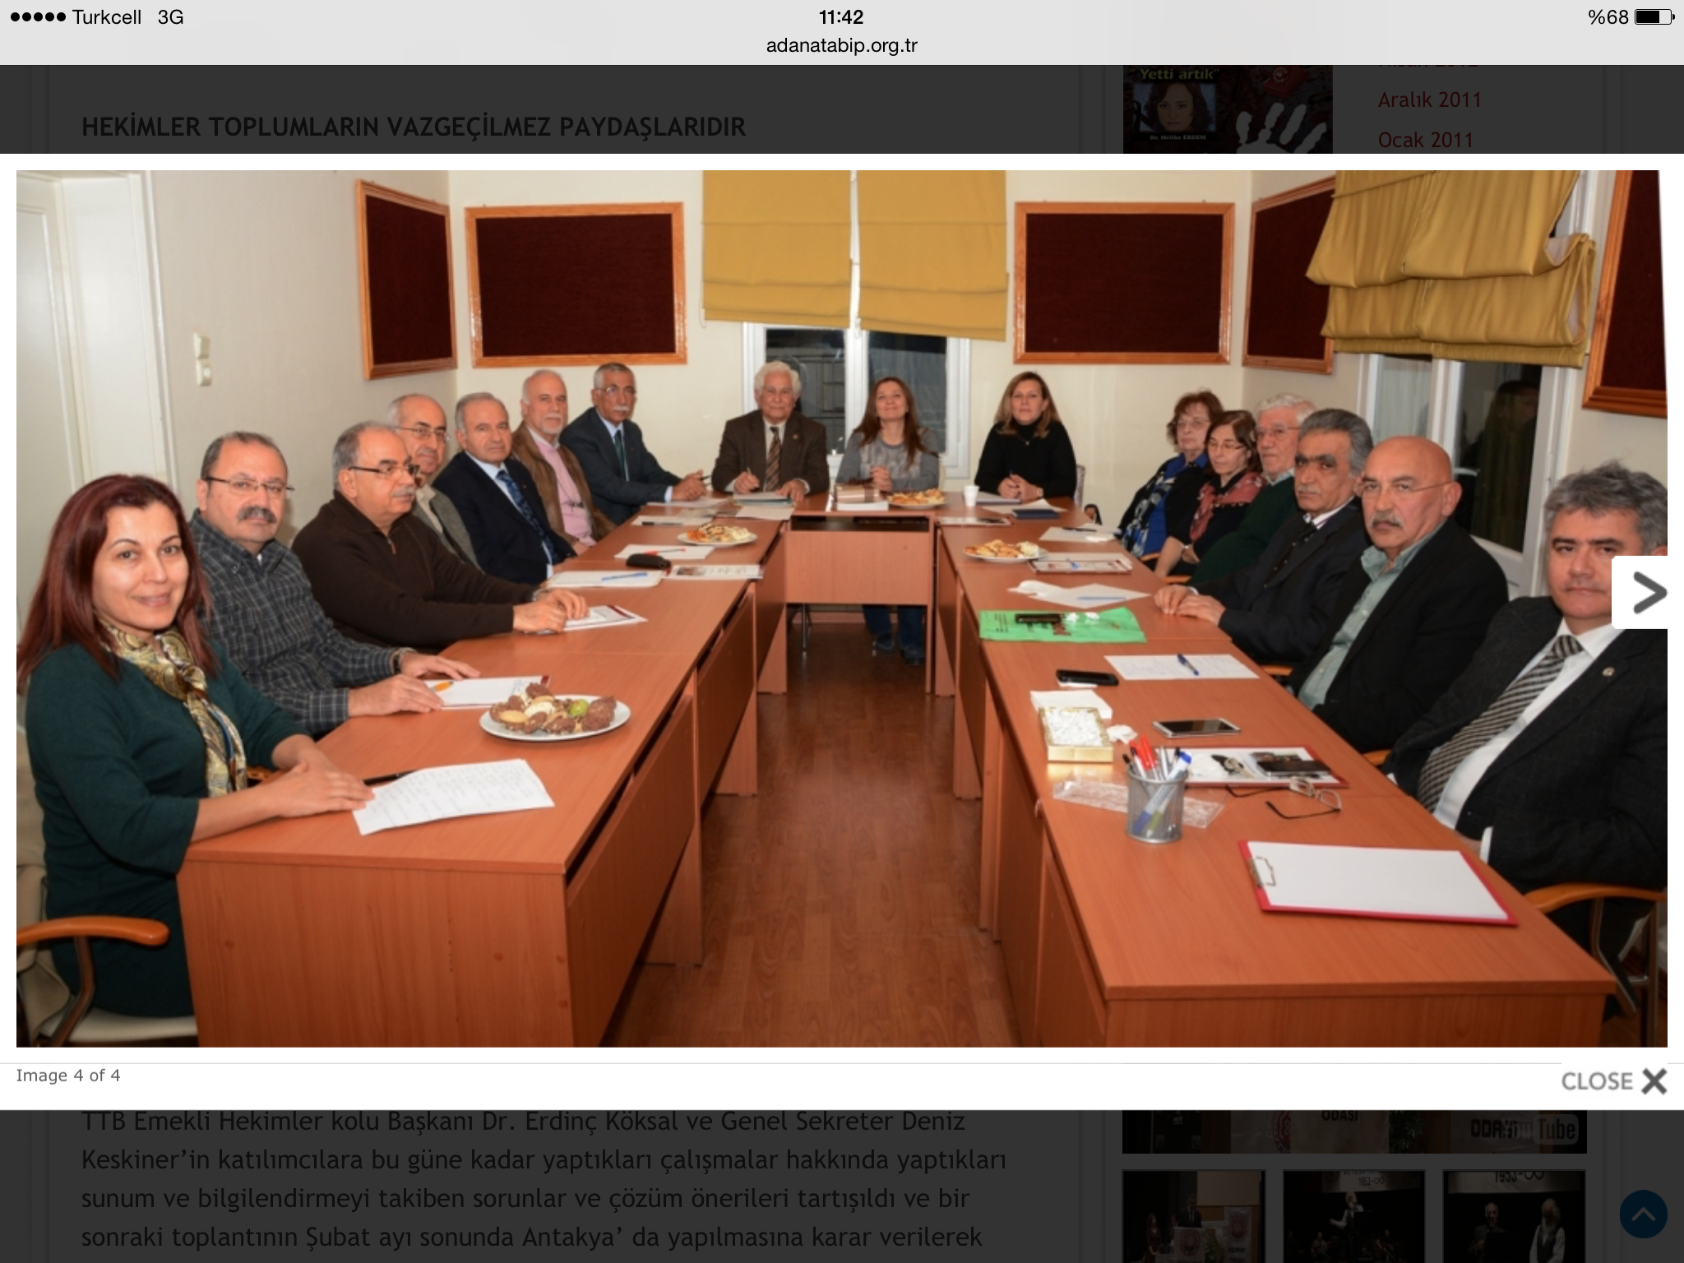
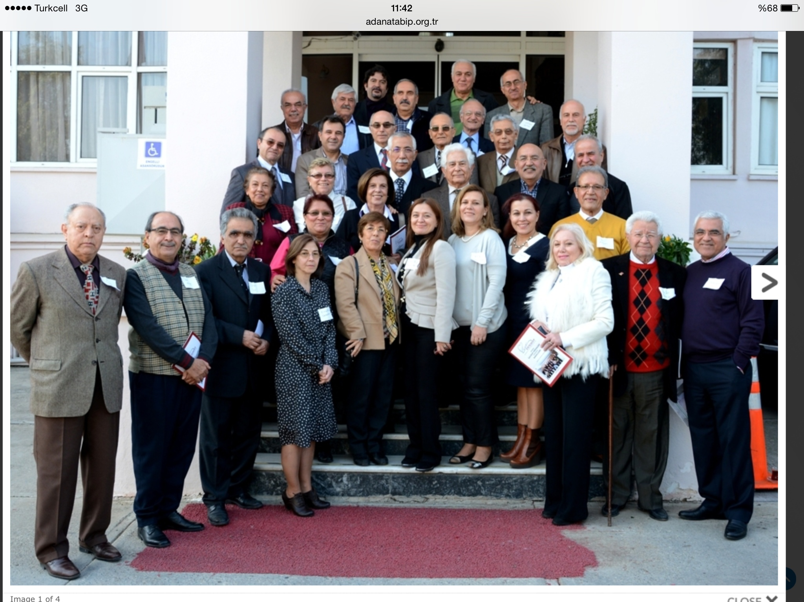
Adana Emekli Hekimler KOL Toplantısı 24 Ocak 2015

Slide 14
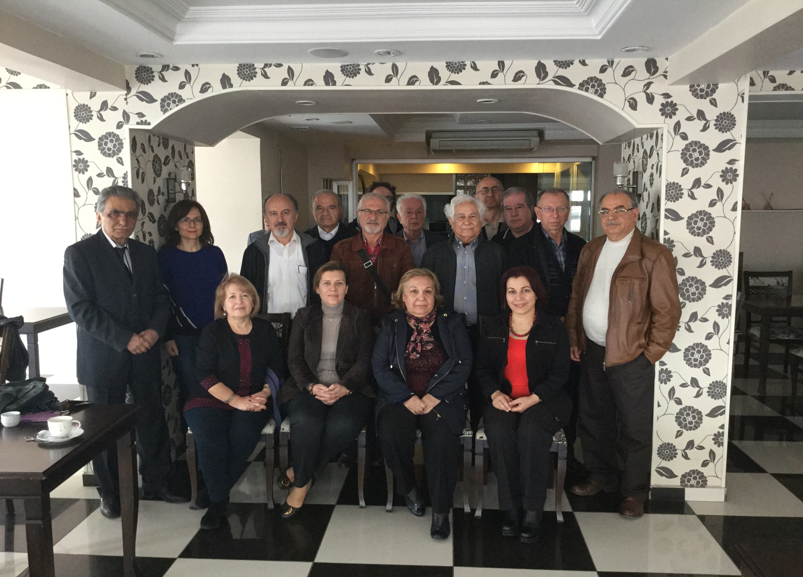
Hatay Emekli Hekimler KOL Toplantısı 28 Şubat 2015

Slide 15
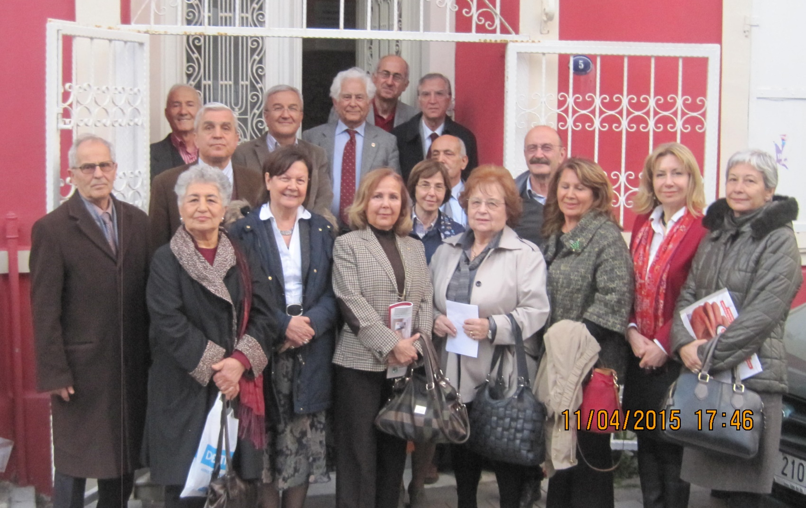
İzmir Emekli Hekimler KOL Toplantısı 11 Nisan 2015

Slide 16
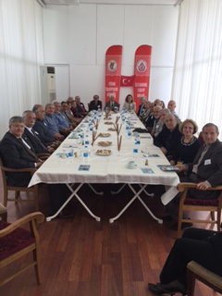
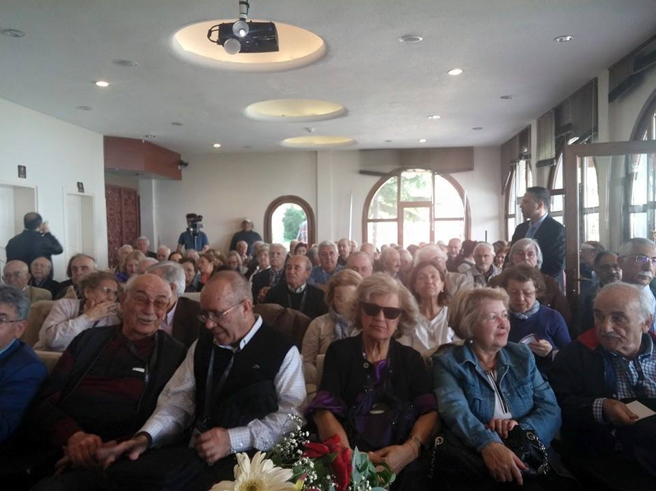
İstanbul Emekli Hekimler Kol Toplantısı 2 Mayıs 2015

Slide 17
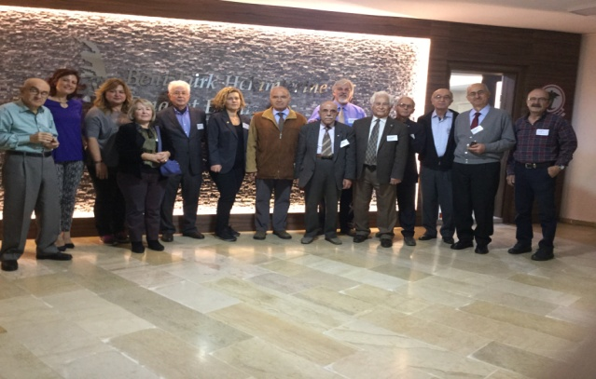
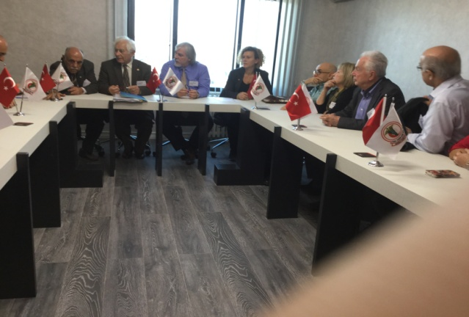
Denizli Emekli Hekimler KOL Toplantısı 15 Kasım 2015

Slide 18
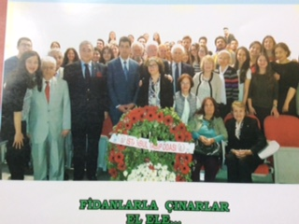
FİDANLARLA ÇINARLAR ELELE İstanbul Yeditepe Üniversitesi Tıp Fakültesi 9 Mayıs 2016 ,

Slide 19
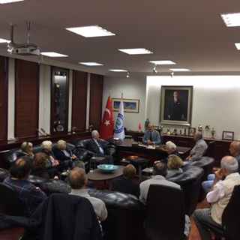
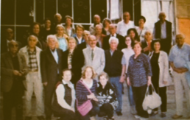
Eskişehir Emekli Hekimler KOL Toplantısı 11 Mayıs 2016 2015

Slide 20
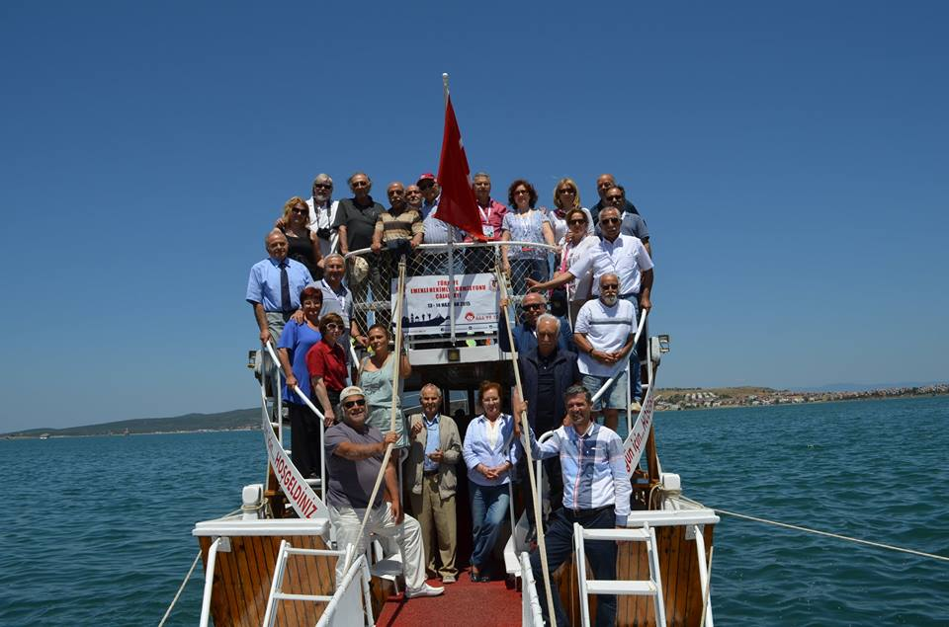
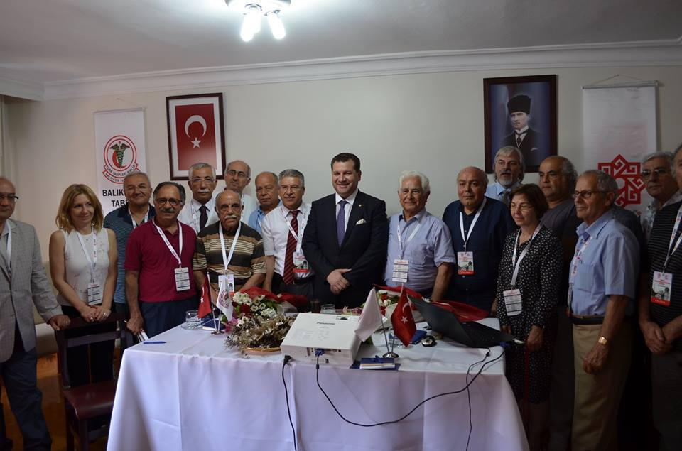
Balıkesir Emekli Hekimler KOL Toplantısı ı 7 Temmuz 2016

Slide 21
Emekli Hekimlerin, Sağlık Kurumlarına gittiklerinde genellikle genç hekimlerin Deontolojiye uymayan davranışlarıyla karşılaştıkları şikayetleri artınca, FİDANLARLA ÇINARLAR ELELE Projesini hayata geçirmeye karar verdik.

Slide 22
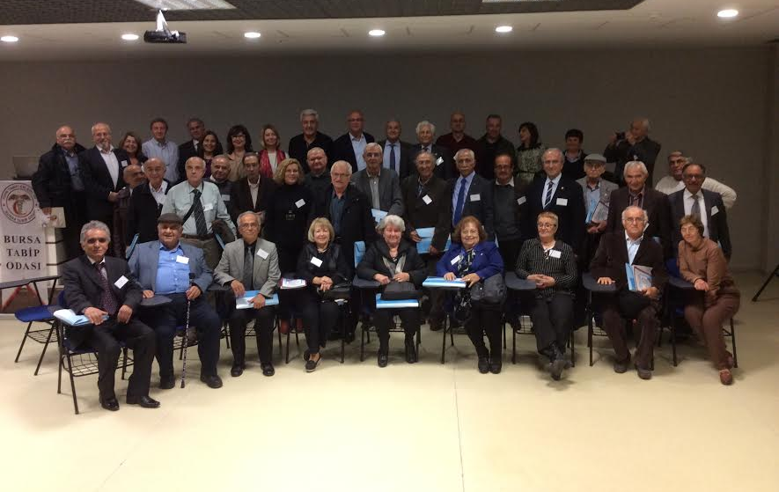
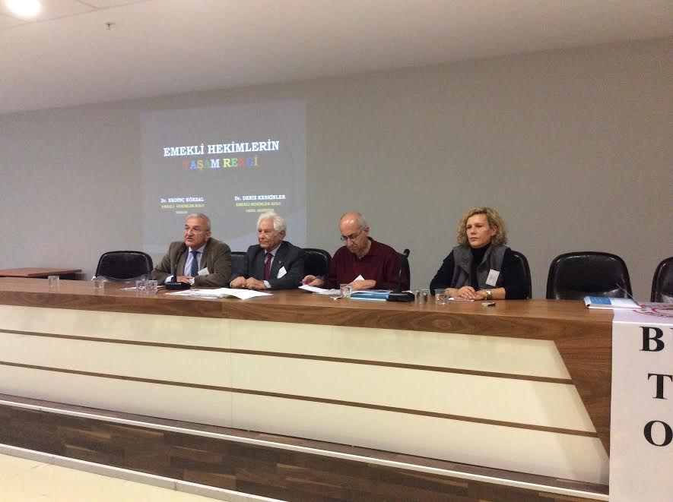
Bursa Emekli Hekimler KOL Toplantısı 5 Kasım 2016

Slide 23
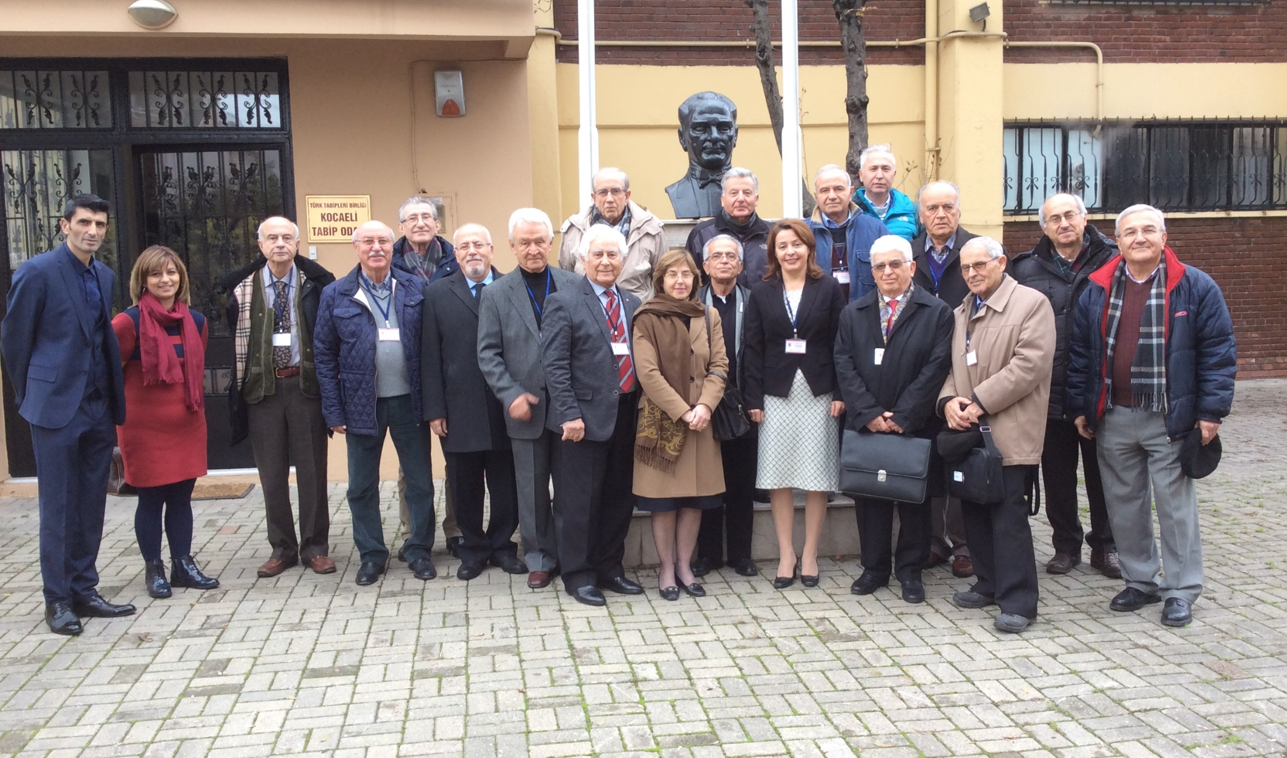
Kocaeli Emekli Hekimler KOL Toplantısı 18 Aralık 2016

Slide 24
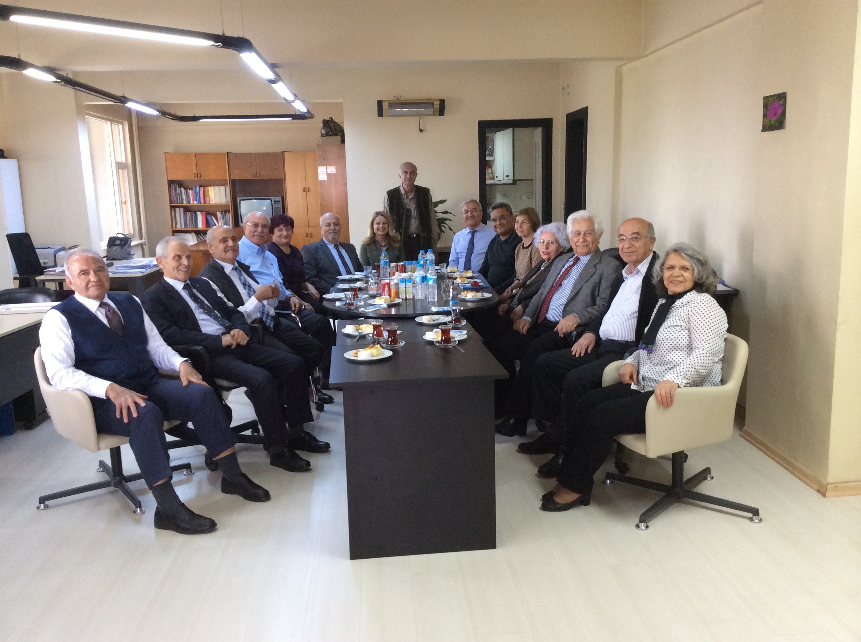
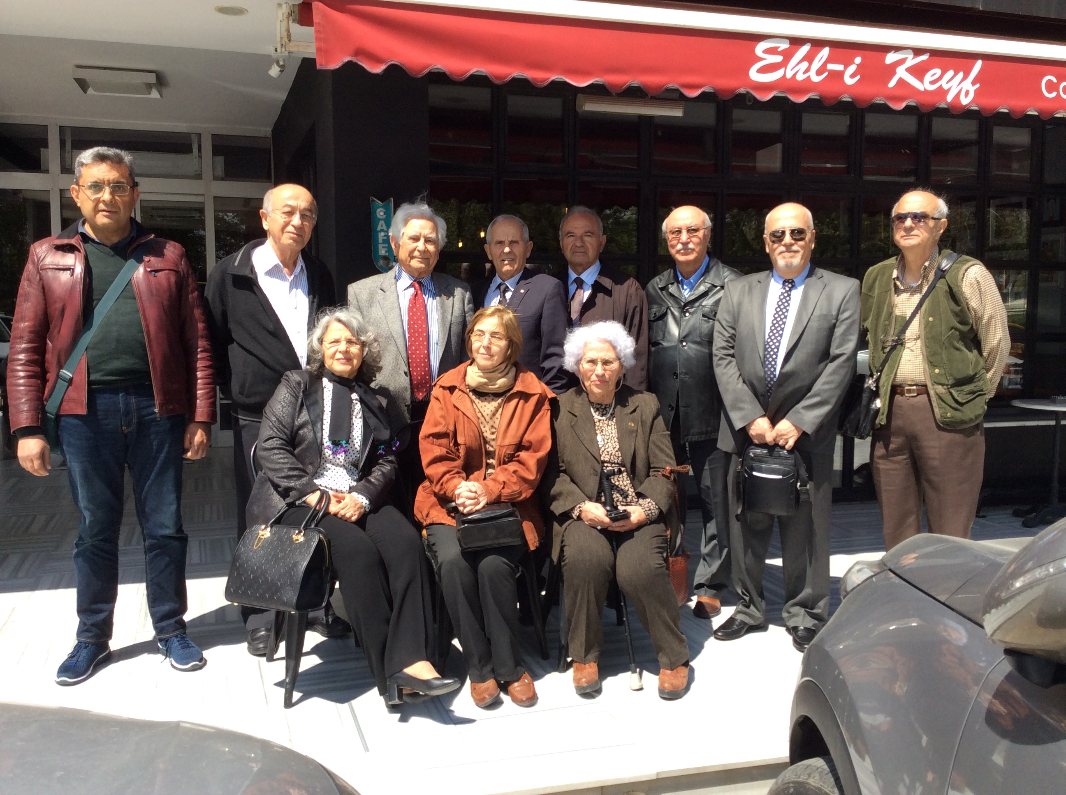
Tekirdağ Emekli Hekimler KOL Toplantısı 16 Nisan 2017

Slide 25
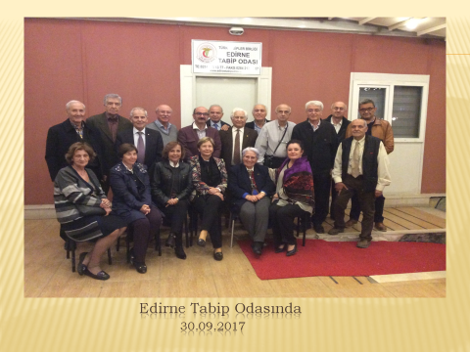
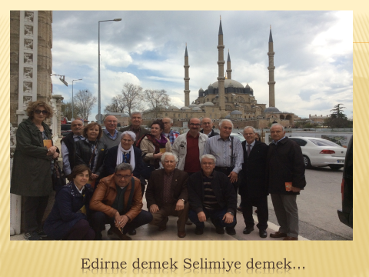
Edirne Emekli Hekimler Kol Toplantısı 30 Haziran 2017

Slide 26
Çanakkale Emekli Hekimler Kol Toplantısı 30 Eylül 2017

Slide 27
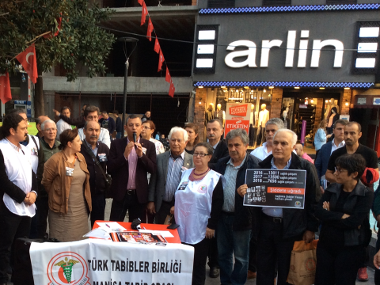
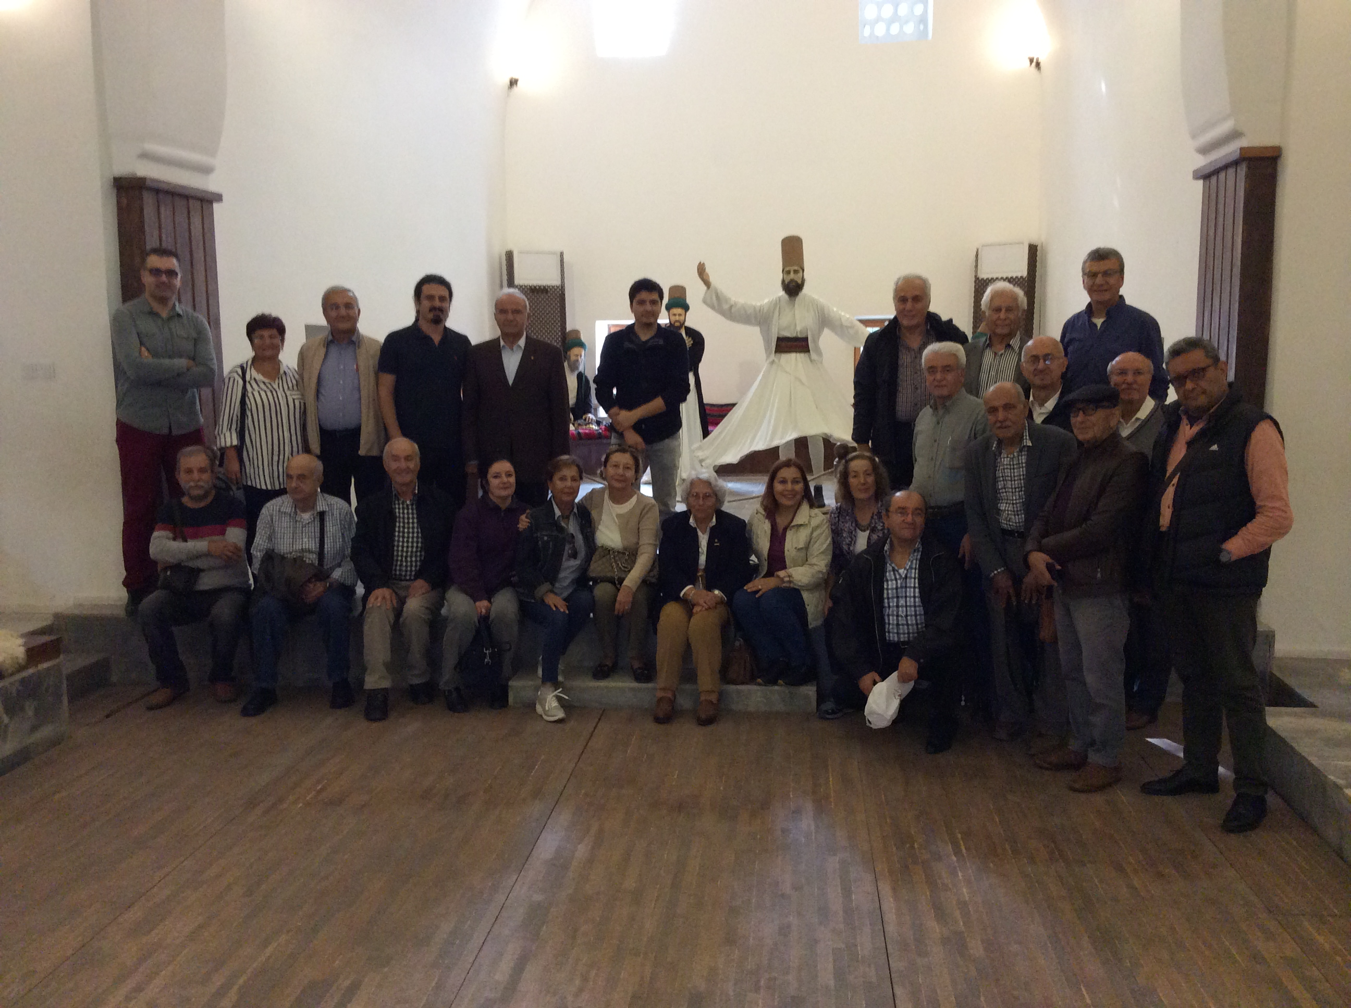
Manisa Emekli Hekimler Kol Toplantısı 14 Ekim 2018

Slide 28
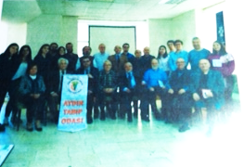
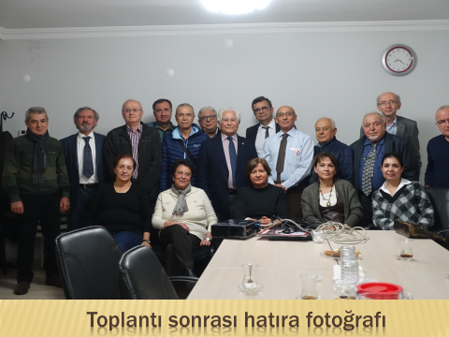
Aydın Emekli Hekimler KOL Toplantısı FİDANLARLA Elele 14 Mart 2019

Slide 29
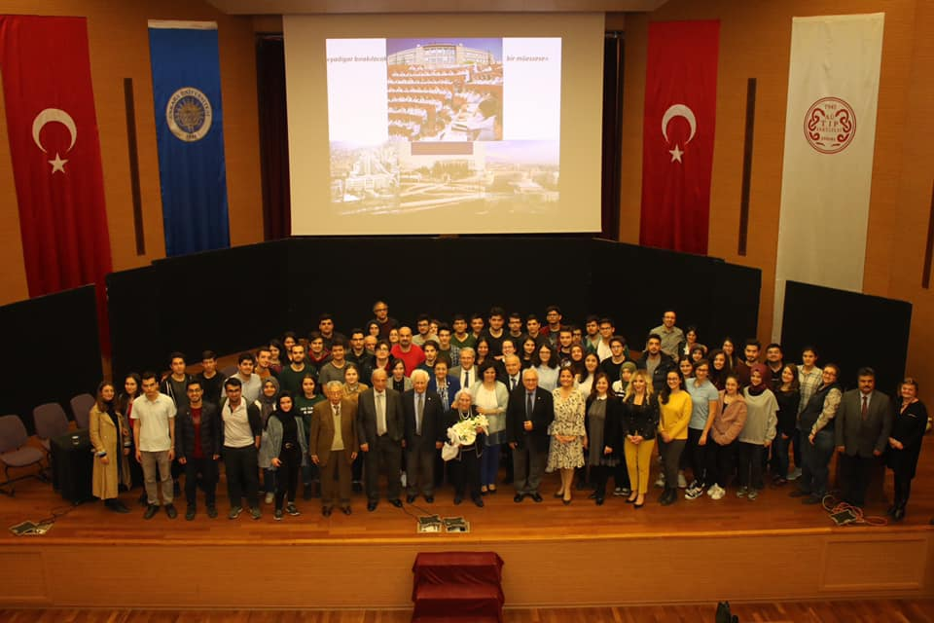
Ankara Emekli Hekimler KOL Toplantısı FİDANLARLA Elele 15 Nisan 2019

Slide 30
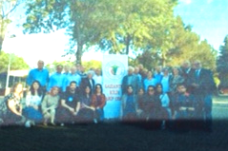
Gaziantep Emekli Hekimler KOL Toplantısı FİDANLARLA Elele 4 Mayıs 2019

Slide 31
Covit Pandemisi ve TTB’nin tasarruf tedbirleri kararıyla Emekli Hekimler KOL Toplantılarına uzun bir süre ara verilmiştir.

Slide 32
8 Ocak 2023’te Türk Tabipleri Birliği GYK Toplantısı sonrası Emekli Hekimler KOL Toplantısı yapıldı ise de sadece Ankara, İstanbul ve Gaziantep Temsilcilerinin katılması sebebiyle oturum verimli olamamıştır.

Slide 33
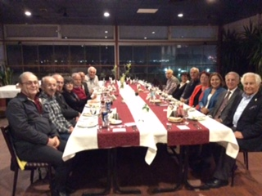
İstanbul Emekli Hekimler KOL Toplantısı 18 Kasım 2023 Son toplantımız

Slide 34
Bugüne kadar ziyaret ettiğimiz iller genellikle Marmara Bölgesi, Ege, Akdeniz, Trakya ve az sayıda da diğer yerlerden oldu.
Gönül istiyor ki,
Karadeniz, Doğu ve Güneydoğu Anadolu Orta Anadolu Tabip Odalarından da
talep gelmesi ve onlarla da kucaklaşmamız.

Slide 35
Günümüz Gerçeklerine gelince…

Slide 36
Türk Tabipleri Birliği güncel kayıtlarına göre Toplam Hekim sayımız 194 688 Emekli Hekim sayımız ise 26 374’tür.

Slide 37
Emekli Hekimler yurdun her tarafına dağılmakla beraber en yoğun bulundukları yer İstanbul’dur ve 9231 emekliyle tüm emeklilerin %35’ini teşkil etmektedir.

Slide 38
Emekli Hekimlerin başlıca sorunları nelerdir?

Slide 39
Binlerce Emekli Hekimin yaşadığı İstanbul’da 2004 – 2014 - 2024 yıllarında yapılan Anketlerde sorunlar hiç değişmemiştir:

Slide 40
1- Emekli Hekimler arasındaki maaş adaletsizliği, 2- Lokal, Hekimevi, Huzurevi ihtiyacı, 3- Deontolojiye uymayan davranışlara maruz kalmak, 4- Hekimlerin bir arada bulunacağı toplantı, gezi, piknik gibi etkinliklere katılma isteği.

Slide 41
1- Emekli Hekimler arasındaki maaş yetersizliği ve adaletsizliği

Slide 42
Yıllardan beri Emekli Sandığı emeklileri ile SSK ve Bağ-Kur’dan emekli olan hekimler arasında aldıkları emekli maaşı bakımından büyük bir fark vardır.

Slide 43
Ayrıca 1 Ocak 2019’dan itibaren verilmeye başlanan Ek ödenti sadece Emekli Sandığı emeklilerine verildiği için bu fark iyice açılmış ve çok büyük adaletsizlik meydana gelmiştir.

Slide 44
Günümüzdeki güncellemelere göre Emekli Sandığından emekli Pratisyen Hekim -22 – 24 000 lira maaş + 20 000 lira Ek ödenti, Uzmanlar 26 - 28 000 maaş + 23 000 lira Ek ödenti alırken, SSK ve Bağ-Kur’dan Emekli Hekimlerin aldıkları para sadece 12 000 – 17 000 lira arasındadır.

Slide 45
TUİK açıklamasına göre Kasım ayı itibariyle SSK emeklilerinin maaş ortalaması 15 275 lira olup Açlık ve Yoksulluk sınırının çok altındadır.

Slide 46
Oysa Tıp Fakültesinden aynı sene mezun olmuş, yıllar boyu bu ülkenin işçisine-çiftçisine, amirine-memuruna, askerinden-polisine, öğretmenine, valisinden-çöpçüsüne kadar herkese sağlık hizmeti vermiş ve hayatının son basamaklarına gelmiş olan hekimlerin emekli aylıkları arasındaki bu uçurum nasıl izah edilebilir?

Slide 47
Yıllar önce Türk Tabipleri Birliği her sene çeşitli Yurtdışı turlar düzenlerdi. Bu sayede hem çalışan ve hem de emekli hekimler bir arada seyahat etme imkanını buluyor ve hem de gidilen yerlerde Hastane ziyaretleri de yapılarak onlarla olan farklılıklarımız ortaya çıkabiliyordu.

Slide 48
Emekli Hekimler Kolu olarak kurulduğumuzdan beri bu konuda Türk Tabipleri Birliği ve Ankara Tabip Odasıyla Sağlık Bakanları, TBMM Sağlık Komisyonu Başkanları ve Parti farkı gözetmeksizin Hekim milletvekilleriyle defalarca görüşmeler yaptık.

Slide 49
Bugünkü Ek ödenti kazanımlarında da çalışmalarımızın etkisi olduğuna inanıyor ve bu adaletsizliğin giderilebilmesi için çalışmalarımıza devam ediyoruz.

Slide 50
Maaşlar arasındaki derin farklılıklar, Ek ödentinin SSK ve Bağ-Kur emeklilerine ve çalışan emeklilere verilmeyişinden kaynaklanan adaletsizlik esas alınarak TTB Merkez Konseyi’nin hazırladığı Kanun teklifi, TBMM’sine verilmiş bulunmaktadır.

Slide 51
2- Lokal, Hekimevi ve Huzurevi ihtiyacı: Çalışan bir Hekim ya da hastanesinden, hastasından, meslektaşlarından uzak kalmış bir Emekli Hekim, buluşup konuşacağı, sohbet edeceği bir yer ihtiyacı içindedir.

Slide 52
Bazı Tabip Odaları Lokal ihtiyacını, ya bizzat sağlayarak ya da bazı cafe-Restoranlarla anlaşmalar yaparak başarı sağlamışsa da ülke çapında bu konuda büyük eksiğimiz vardır.

Slide 53
Hekimevi ihtiyacına gelince: Ülkemizin her tarafında Orduevleri, Polisevleri, Öğretmenevleri, Hakimevleri varken sadece Ankara’da ve Adana’da olmak üzere iki Hekimevi vardı. Ankara’daki Hekimevi yıllardır bürokratlar tarafından işgal edilmiş olup halen dışardan gelen bir hekimin kalma imkanı yoktur.

Slide 54
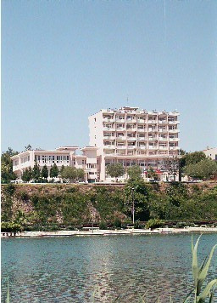
Adana’da Dr. Alper Pişkin ve arkadaşlarının büyük gayretleriyle inşa edilen 5 katlı 80 yataklı, konferans salonlarıyla yıllarca hizmet vermiş Adana Hekimevine ise 2016 yılında Sağlık Bakanlığı «ihtiyacım var» diyerek el koymuş ve ne yazık ki şu anda kendi haline terkedilmiş bulunmaktadır.

Slide 55
HUZUREVİ ihtiyacına gelince

Slide 56
Bu konuyu Henüz hiç bir Tabip Odasında Emekli Hekimler Komisyonu yokken 2002 yılında İstanbul Tabip Odası’nın HEKİM FORUMU Dergisinde sormuş ve yazıya şu satırlarla başlamıştım:

Slide 57
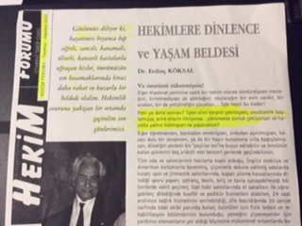

Slide 58
Yıllarca Hekim olarak gece gündüz demeden çalışmış, didinmiş, yorulmuş, yıpranmış ve belli bir yaşa gelmişseniz, kalbiniz tekliyorsa, elleriniz titriyorsa, unutkanlık başlamışsa
yürümekte zorluk çekiyorsanız ve hayatta yalnız kalmışsanız ne yapacaksınız?

Slide 59
Bu sorunun cevabını bulmak için yıllarca uğraştık, didindik ama 1 karış yol alamadık.

Slide 60
Geldiğimiz noktada önünüzde 5 şık var: 1) Eğer Emekli Sandığı emeklisi veya Askeri Tabiplikten emekliyseniz, sorun yok ! Emekli Sandığı veya MSB Huzurevlerine başvurduğunuzda kolayca ödeyebileceğiniz bir ücretle oralarda kalabilirsiniz.

Slide 61
2) Eğer çok zenginseniz Darüşşafaka’ya başvurabilirsiniz. Yaşınıza ve sağlık durumunuza bakarak sizden 10-15 milyon nakit veya onun değerinde gayrimenkul isteyebilirler. Böylece ömür boyu başka para vermeden, lüks bir tesiste kalabilirsiniz.

Slide 62
3) O kadar paranız yoksa Özel Huzurevleri sizleri bekliyor. 14 Mart Tıp Haftalarında Huzurevlerinde kalan meslektaşlarımızı ziyaret ettiğimizde öğreniyoruz ki aylık ücret 50 - 60 000 liradan başlıyor ve alt bezi vs. gibi masraflarla bu ödentiler daha da artıyor.

Slide 63
4) SSK ve Bağ-Kur’dan Emekli Hekimseniz Aile ve Sosyal Politikalar Bakanlığına bağlı Devletin Huzurevlerine başvurabilirsiniz. Fakat yetersiz kapasite yüzünden 2-3 sene beklemek zorundasınız. Birisi ölecek, 1 yatak boşalacak ve binlerce bekleyen arasından şansınız varsa girebileceksiniz. Tabii o zamana kadar ömrünüz vefa ederse…

Slide 64
5) Açlık ve yoksulluk sınırının altında 12 000 – 17 000 lira maaş alan SSK veya Bağ-Kur Emekli Hekimleri bu durumda ne yapabilirler?
Gidebilecekleri tek yer kalıyor:
1895’te Osmanlı döneminde kurulmuş olan
ve sokaktaki aç, sefil, kimsesiz ve sakatların sığındığı Darülaceze Huzurevleri.

Slide 65
Evet! Bu acı gerçek karşısında ne yapabiliriz?

Slide 66
Bilindiği gibi, Son senelerde, bir çok hekimlerin Tabip Odalarına üye olma mecburiyetleri kasıtlı olarak kaldırılmış ve bu nedenle hem bir çok Tabip Odaları ve hem de Türk Tabipleri Birliği zorunlu ihtiyaçlarını dahi karşılayamaz duruma gelmiştir.

Slide 67
Bu durumda Meslek örgütlerimizin Huzurevi yapmaları imkanı olmadığını da biliyoruz. Peki sizce bu önemli sorunu çözmek için ne yapılabilir?

Slide 68
Devletin katkısını istemek mi? Tasarruf tedbirleri yüzünden okullara temizlik personeli dahi atayamayan ve zaten Beyaz Gömleklilere yan gözle bakan bu günkü Devlet ve Hükümet Yönetiminin bu soruna sıcak bakma şansı sıfırdır.

Slide 69
Tek çare !

Slide 70
Bu olumsuz şartlarda kendi göbeğimizi kendimizin kesmesinden başka çare olmadığına inanıyorum.

Slide 71
195 000 üyeye sahip Türk Tabipleri Birliği 49 000 üyeye sahip Türk Diş Hekimleri Birliği 39 000 üyeye sahip Türk Eczacılar Birliği bu konuda ortak bir proje hazırlayabilirlerse büyük bir güç oluşacaktır.

Slide 72
Ardından Eczacıbaşı, Koç Holding, Özel Hastane Grupları, İhtisas Dernekleri, Vakıflar, Sağlık Sendikaları, Belediyeler ve bir çok STK’ların katkılarıyla büyük bir ekonomik potansiyel oluşabilir.

Slide 73
Ayrıca her üç Kuruluş üyelerini inandırarak aylık 50 lira gibi sembolik bir katkı istendiğinde, onlar da bu projede «Benim de bir tuğlam var» deme mutluluğuna ve güvencesine erişeceklerdir .

Slide 74
Sonuçta

Slide 75
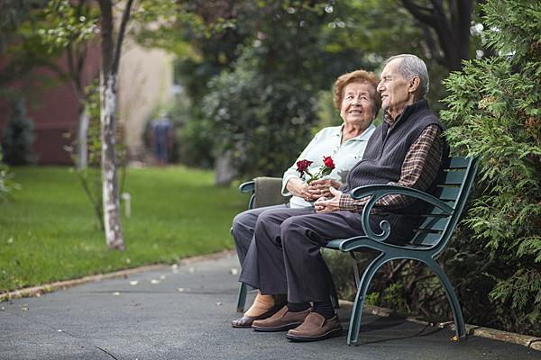
BEYAZ GÖMLEKLİLER YAŞAM MERKEZİ gelecekte yüzbinlerin umudu ve güvencesi olacaktır.

Slide 76
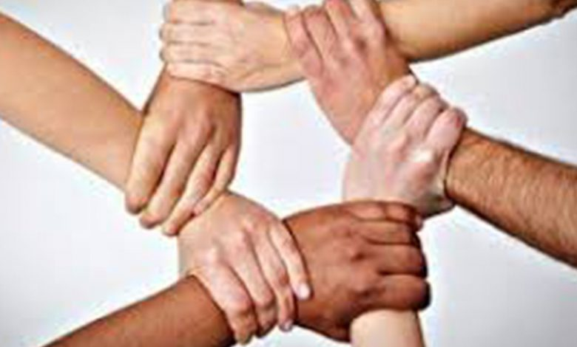
Bir elin nesi var…

Slide 77
3- Deontolojiye uymayan davranışlar Emekli Hekimler bir Sağlık Kurumuna veya Aile Hekimine gittiklerinde, özellikle bazı genç hekimlerden Deontolojik yaklaşımlarını göremediklerini üzülerek dile getirmektedirler.

Slide 78
Artık ilçelerde bile açılan ve sayıları her gün artan Tıp Fakültelerinde temel ders Öğretim Üyeleri dahi yokken Tıp Tarihi ve Etik kürsüleri ne yazık ki ya boştur veya bu dersleri Halk Sağlığı ilgilileri vermektedir.

Slide 79
TTB Emekli Hekimler Kolu olarak FİDANLARLA ÇINARLAR ELELE Projesiyle bu boşluğa bir çare umuduyla Tıp Fakültesi Dekanlıkları ile temasa geçiyor ve Tıbbiyeli Kardeşlerimizle, mesleğe yıllarını vermiş Hekimlerimizi bir araya getirmeye çalışıyoruz.

Slide 80
İnteraktif olarak yapılan bu toplantılarda ÇINARLAR, bizzat yaşadıkları veya tanık oldukları Hekimin hastayla veya Hekimin Hekimle Deontolojiye uyan veya uymayan anılarını anlatıyor ve FİDANLAR Mesleğin Etik değerlerini ve Deontolojiyi yaşanmış örneklerle daha iyi anlıyorlar.

Slide 81
Memnuniyetle öğreniyoruz ki başlattığımız bu Proje bir çok Tabip Odası tarafından uygulanmaya devam etmektedir.

Slide 82
4) Emekli Hekimlerin bir arada bulunacağı toplantı, gezi, piknik gibi etkinliklere katılma isteği.

Slide 83
Biliyoruz ki Ankara ve İstanbul Tabip Odaları başta olmak üzere bir çok Tabip Odası toplantı, kahvaltı ve gezilerden başka yurtiçi ve yurtdışı turlar da düzenleyerek hekimleri mutlu etmektedir.

Slide 84
Yıllar önce Türk Tabipleri Birliği her sene çeşitli Yurtdışı turlar düzenlerdi. Bu sayede hem çalışan ve hem de emekli hekimler bir arada seyahat etme imkanını buluyor ve hem de gidilen yerlerde Hastane ziyaretleri de yapılarak, onlarla olan farklılıklarımız ortaya çıkabiliyordu.

Slide 85
Örnek vermek gerekirse
Ben Anadolu’da çalışan bir hekim olarak,
TTB’nin 1972’den beri organize ettiği bu turlar sayesinde
Singapur’dan Hong-Kong’a, Tokyo’dan Sidney’e, Moskova’dan New-York’a, İsveç’ten Kanada’ya kadar dünyanın birçok yerlerini ve
oradaki hastaneleri bu sayede görme şansına kavuştum.
Dilerim, TTB bu yararlı turlare devam etsin!

